Slide 1
METODE INTELIGENTE DE REZOLVARE
A PROBLEMELOR REALE
Laura Dioşan

Slide 2
Modelare
3 borne științifice:
  Exeprimente
  Teorie matematică
  Simulare și modelare
La ce sunt utile modelele?
  Instrumente pentru analiza datelor
  Metode pentru descoperirea de noi cunoștiințe
  Înțelegerea naturii ca un sistem de procesare a informațiilor
  Explicarea modului de funcționare a lucrurilor (mecanisme)

Slide 3
...modele...
Game of life
Modelarea răspândirii epidemiilor (virușilor)
Răspândirea incendiilor (în păduri)
Împrăștierea uleiului peste rocile poroase
Răspândirea bolilor în culturi agricole
Modelarea dungilor unei zebre
Modelarea dinamicii fluidelor
Modelarea sistemelor fero-magnetice (Ising, Potts)
Interacțiunile prădător-pradă
Reacții între enzime

Slide 4
Game of life
Inventat de John Conway în 1970
  Experimentul orginal: un sistem cu o regulă simplă (de calcul) poate crea un ”calculator universal”
  ”calculator universal” Turing – o mașină, bazată pe un sistem de calcul cu reguli simple, capabilă să ”depășească” orice tip de procesare de informație
  https://bitstorm.org/gameoflife/
Ce este?
  Cel mai simplu univers (sistem) capabil să efectueze calcule
  Arhitectură
    Grid rectangular de celule vii (living/on) și celule moarte (dead/off)
  Funcționare
    iterativă
    În fiecare iterație, celulele sunt guvernate de reguli (de tranziție) simple
    Apar forme complexe plecând dela structuri simple

Slide 5
Game of life
Problema
  Cum se comportă celulele (trăiesc, mor sau se inmulțesc) de-a lungul vieții
    Apar anumite comportamente?
  E un joc de tipul zero-jucători
Modelarea evoluției unei populații de celule cu ajutorul unui grid (rectangular 2D) cu
  celule vii (living/on) și
  celule moarte (dead/off)
  în fiecare iterație, celulele sunt guvernate de reguli (de tranziție) simple ➔ apar forme complexe rezultate din structuri simple
Scopul:
  Înțelegerea modului în care
    condițiile inițiale
    dimensiunea suprafeței
    intervalul de timp
  pot afecta răspândirea & evoluția populației de celule
  Descoperirea unui univers (sistem) simplu capabil să efectueze calcule

Slide 6
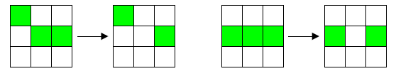

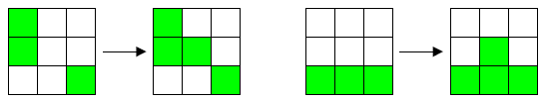


Game of life
Modelare -> reguli
  Moare dacă numărul de celule vii vecine este ≤ 2 (singurătate, izolare)
  Moare dacă numărul de celule vii vecine este ≥ 5 (supraaglomerare)
  Supraviețuiește dacă numărul de celule vii vecine = 3 (procreare)
  Obs. Dacă o celulă are 4 vecini vii, starea ei rămâne nemodificată

Slide 7
Game of life
Remarci
  Reguli de modificare foarte simple care determină comportamente și configurații nepredictibile
  Conway: este imposibil de decis dacă o formă finită (o configurație de celule în care numărul celulelor vii este finit) va ”muri” complet sau nu
    Nu eistă un program de calculator care să primească la intrare o formă finită și care să decidă exact dacă forma va muri sau nu
  S-a dorit un computer capabil de a efectua orice fel de calcule
    Identificarea modului de propagare a structurilor – componentele unui calculator digital

Slide 8

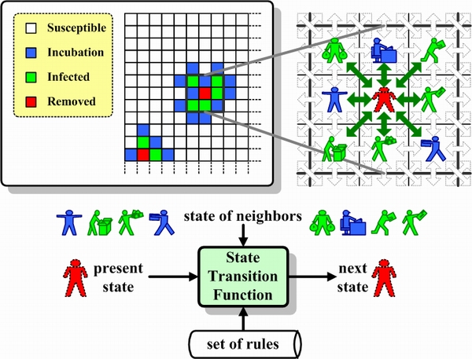
Răspândirea bolilor (epidemiilor)
Sursa: https://jasss.soc.surrey.ac.uk/7/4/2.html

Slide 9
Răspândirea bolilor (epidemiilor)
Problema
  Cum se răspândește o epidemie într-o anumită comunitate de indivizi
Modelarea comunității cu ajutorul unui grid (rectangular 2D) cu celule care conțin indivizii
  Sănătoși
  Infectați
Scopul:
  Înțelegerea modului în care
    condițiile inițiale
    dimensiunea populației
    intervalul de timp
  pot afecta răspândirea epidemiei

Slide 10
Răspândirea bolilor (epidemiilor)
Posibile stări ale celulelor
  Sănătoasă
  Infectată, capabilă să răspândească virusul (A1)
  Infectată, în ultimul stadiu (urmează să fie ucisp de sistemul imunitar) (A2)
  Moartă
Configurația inițială
  Grid cu celule sănătoase și o mică parte de celule infectate (A1) (ex. contaminarea inițială cu HIV)
Reguli simple de modificare a stării unei celule
  Modificarea unei celule sănătoase
    Dacă are cel puțin un vecin infectat A1, devine și ea infectată A1 – răspândirea HIV prin contact
    Dacă nu are vecini infectați A1, dar are cel puțin un vecin invectat A2, devine infectată A1 – celulele infectate pot contamina alte celule înainte de a muri dacă concentrația lor este peste un anumit prag
    Altfel, rămâne sănătoasă
  O celulă infectată A1 devine infectată A2 dupa t pași ( t – timpul necesar ca sistemul de imunitate să răspundă)
  O celulă infectată A2 moare
  Celulele moarte pot fi înlocuite de celule sănătoase (cu o amunită probabilitate)

Slide 11
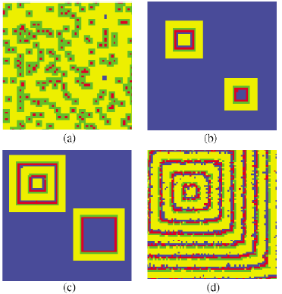
Răspândirea bolilor (epidemiilor)
Configurația gridului la diferite momente de timp
Coduri
  Celule sănătoase
  Celule infectate A1
  Celule infectate A2
  Celule moarte

Slide 12
Răspândirea bolilor (epidemiilor)
COVID-19
  https://webbut.unitbv.ro/index.php/Series_III/article/download/8774/6176
Image texture
  https://www.nature.com/articles/s41598-025-23997-7

Slide 13
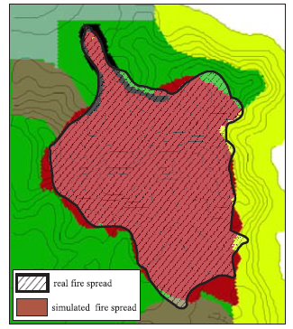
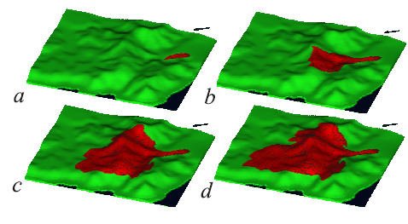
Răspândirea incendiilor (în păduri)

Slide 14
Răspândirea incendiilor (în păduri)
Problema
  Cum se răspândește focul pe o anumită suprafață (cu arbori)
Modelarea suprafeței cu ajutorul unui grid (rectangular 2D) cu celule
  celule care conțin arbori
  celule care conțin arbori care ard (flăcările por aprinde alți arbori, dar pot exista și arbori rezistenți la foc)
Scopul:
  Înțelegerea modului în care
    condițiile inițiale
    dimensiunea suprafeței
    intervalul de timp
  pot afecta răspândirea focului

Slide 15
Răspândirea incendiilor (în păduri)
Stări ale unei celule
  Goală
  Cu arbore
  Cu arbore arzând
Reguli
  O celulă cu un arbore arzând se transformă în celulă goală
  Un arbore va arde dacă are cel puțin un vecin arzând
  Un arbore se aprinde (cu o probabilitate p) chiar dacă nu are vecini arzând
  O celulă goală se va popula cu un nou arbore (cu o anumită probabilitate)
https://www.eddaardvark.co.uk/v2/automata/forest.html

Slide 16
Computer Vision
Image texture
  https://www.nature.com/articles/s41598-025-23997-7
Image segmentation
  PhotoShop
  3D slicer https://www.slicer.org/wiki/Documentation/4.3/Modules/FastGrowCut
  GLSL https://pieper.github.io/sites/glimp/index.html
  Paper
    https://www.researchgate.net/publication/246346467_GrowCut_-_Interactive_Multi-Label_ND_Image_Segmentation_By_Cellular_Automata

Slide 17
Automate celulare (Cellular Automata – CA)
Știința tradițională
  Legile lui Newton → Stări ale materiei
  Una din probleme: este imposibil să descrii complet orice stare
Principiul Heisenberg
  Este imposibilă cunoașterea exactă a vitezei și a locației oricărei particule
  Bazele teoriei quantice
Concept
  Simulatoare care încearcă să imite legile naturii
  Reguli simple pot genera comportamente complexe
  J. von Neumann & S. Ulam (1940 - 1950)
    Au dorit crearea și simularea vieții artificiale cu un computer
    "As simple as possible, but no simpler.“
    Construirea self-replicating patterns ➔ self-reproducing robots
  K. Zuse (1960)
    A propus ca universul să fie un automat celular
  CA nu au ”decolat” până când computerele nu au facilitat simularea lor facilă
  S. Wolfram (1980)
    studiază în detaliu CA ➔ propietăți, capacități de calcul, etc
    http://www.wolframscience.com/nksonline/toc.html

Slide 18
Automate celulare
Concept
  A CA is an array of identically programmed automata, or cells, which interact with one another in a neighbourhood and have definite state

Slide 19
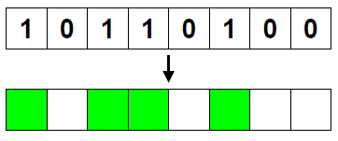
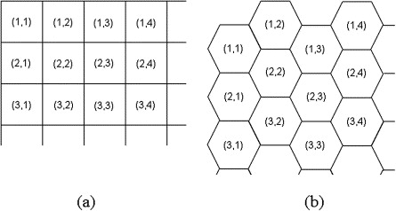
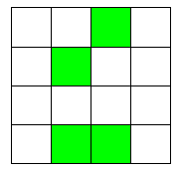
Automate celulare
Concept
  A CA is an array of identically programmed automata, or cells, which interact with one another in a neighbourhood and have definite state
  Topologia CA
    Șir (liniar)
    Grid (latice)
    Fagure
    Formă neregulată (graf)
Sursa (a) și (b): L. Hernández Encinas, S. Hoya White, A. Martín del Rey, G. Rodríguez Sánchez, Modelling forest fire spread using hexagonal cellular automata, Applied Mathematical Modelling, Volume 31, Issue 6, June 2007, Pages 1213–1227

Slide 20
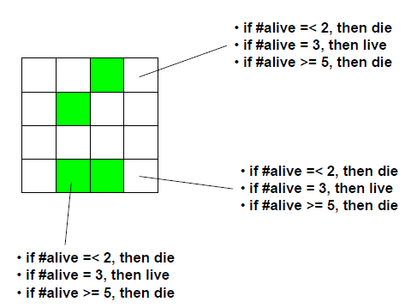
Automate celulare
Concept
  A CA is an array of identically programmed automata, or cells, which interact with one another in a neighbourhood and have definite state
  Celula din CA
    Se află într-o anumită stare
    Se modifică conform unor reguli
      Regula = cum se modifică starea unei celule la momentul t+1 fiind date stările vecinilor la momentul t

Slide 21

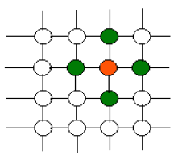
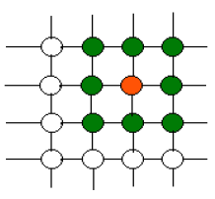
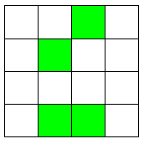
Automate celulare
Concept
  A CA is an array of identically programmed automata, or cells, which interact with one another in a neighbourhood and have definite state
  Starea unei celule la momentul t+1 este unic determinată de starea sa proprie și de stările celulelor vecine la momentul t
    interacțiuni locale
  Vecinătatea unei celule
    topologie (formă)
    dimensiune
von Neumann
Moore

Slide 22
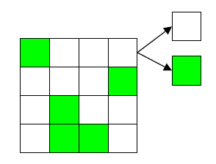
Automate celulare
Concept
  A CA is an array of identically programmed automata, or cells, which interact with one another in a neighbourhood and have definite state
  Starea unei celule aparține unui domeniu finit
    0 sau 1
    living sau dead
    sănătoasă sau infectată
    Etc.
  Starea unei celule influențează stările vecinilor
    și viceversa

Slide 23
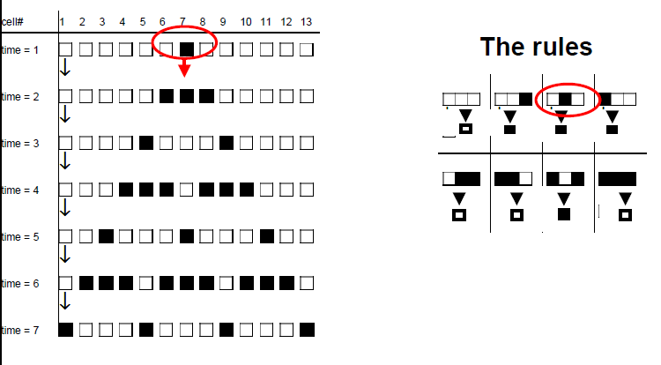
Automate celulare
Exemple

Slide 24
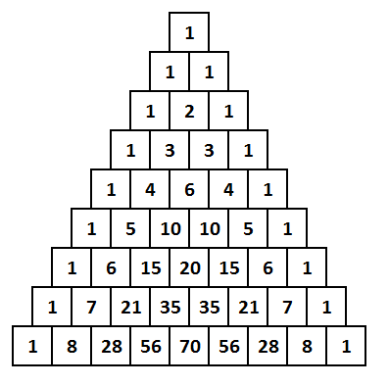
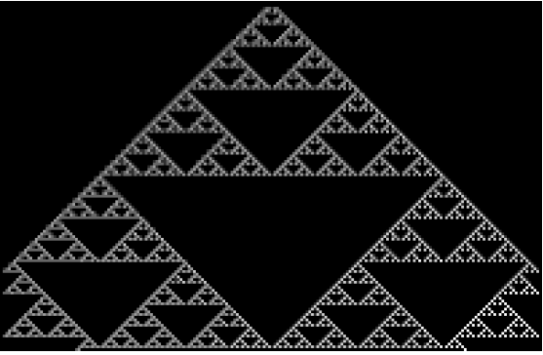
Automate celulare
Exemple
  Triunghiu lui Pascal

Slide 25
Automate celulare
Clasificare
  Topologia și dimensiunea gridului
    liniare rectangulare, hexagonale, bazate pe grafe
    1D, 2D, 3D, etc.
  Topologia vecinătății
    von Neumann de rază r
    Moore de rază r
  Numărul de stări
    Binare
    3 stări
    Stări multiple
  Reguli

Slide 26
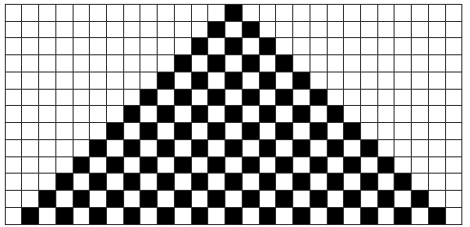
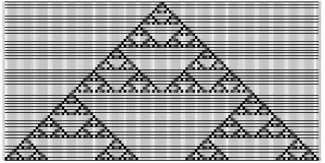
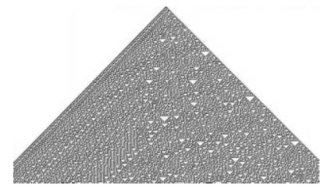
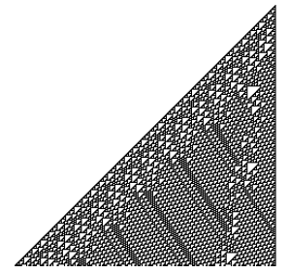
Automate celulare
Reprezentarea regulilor
  Pp un CA binar (starea unei celule poate fi 0 sau 1)
  Reguli posibile
    Regula 250 (repetition)
    Regula 90 (nesting)
    Regula 30 (randomness)
    Regula 110 (localised structures)

Slide 27
Automate celulare - formalism
Teoria automatelor
  Ramură a științei calculatoarelor care
    Încearcă să răspundă la ”Ce pot computerele să facă și ce nu pot (ce este dincolo de capacitatea lor)?”
    Ajută la crearea și studierea unor noi modele de calcul (într-un mod clar, fără ambiguități)
    Are implicații foarte practice și reprezintă baza pentru multe aplicații ale lumii reale

Slide 28
Automate celulare - formalism
Un CA este reprezentat de un graf interconectat Γ (de obiecei latice n-dimensională)
Fiecare celulă a CA poate fi în una din câteva posibile stări.
  Mulțimea stărilor Q= mulțimea tuturor stărilor posibile ale unei celule
Perechea (Γ, Q) – spațiul celulelor din CA
Configurație x a CA
  este o asociere între graful Γ și mulțimea stărilor Q care atribuie fiecărui nod din Γ o stare din Q
    x : Γ → Q
    x(i) = q, unde i ϵ Γ și q ϵ Q
  descrie starea întreagă (starea fiecărei celule) a unui CA pe o scară globală

Slide 29

Automate celulare - formalism
Calculul efectuat de CA este un proces local
  Starea următoare a unei celule depinde doar de starea ei curentă și de stările vecinilor ei (apropiați)
Vecinătatea unei celule N = colecția de celule situate la distanța r sau mai puțin de celula în cauză
Dinamica locală (funcția de tranziție)
  Fiecare celulă a unui CA este o simplă mașină cu stări finite
  Dinamica locală δ a unei celule este o funcție care primește ca input starea celulei și a vecinilor ei și calculează starea viitoare a celulei
    De ex, pt un CA 1D: δ(x_{i-1}, x_{i}, x_{i+1})=x_{i}‘

Slide 30
Automate celulare - formalism
Un CA este un cvatuplu M = (Γ,Q,N,δ)
  Γ – graf de interconexiuni
  Q – mulțimea stărilor
    Game of life sau Procesări de imagini alb-negru Q = {0, 1}
    Fizică: stare = vector și Q = {poziția vectorilor, momentele}
  N – vecinătatea
  δ – dinamica locală (funcția de tranziție)
    Game of life: cine moare, cine supraviețuiește
    Fizică: matrici sau ecuații diferențiale

Slide 31
Automate celulare - formalism
Dinamica locală δ
  Descrie calculul efectuat de fiecare celulă
Dinamica globală T
  Descrie calculul efectuat de întreg automatul
  Descrie cum se modifică starea întregului automat de la un moment de timp la altul (de la o iterație la alta)
  Este o funcție de asociere între mulțimea configurațiilor C și ea însăși
    T: C → C

Slide 32
Aplicații
  CA în jocuri
    Game of life, firing squad, dilema prizonierilor
  CA în calcul paralel
    Multiplicări, ciurul nr prime, sortări
    Procesări de imagini
  CA pentru modelarea naturii și societății
    Alternativă pentru ecuații diferențiale → modele de spin
    1D CA + regula 30 → crearea numerelor pseudo-aleatoare (Mathematica)

Slide 33
Problema majorității
  Identificarea regulilor care pentru un automat 1D binar (stări 0 sau 1) de dimensiune i + j (i – nr celulelor în starea 0, j – numărul celulelor în starea 1) efectuează un calcul de vot majoritar (proporția elementelor = 1 este peste un prag dat)

